Slide 1
7 чудес света

Slide 2
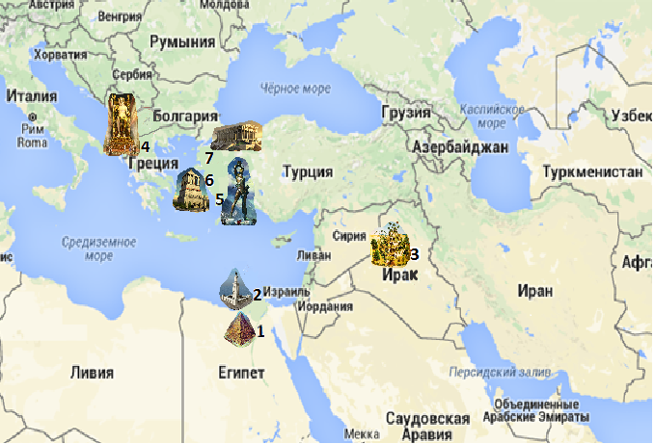
Расположение чудес света на карте
1- Пирамида Хеопса в Гизе 2 – Александрийский маяк на острове Форос
3 – Висячие сады Семирамиды в Вавилоне 4 – Статуя Зевса Олимпийского
5 – Статуя колосса Родосского 6 – Галикарнасский мавзолей
7 – Храм Артемиды в Эфесе

Slide 3
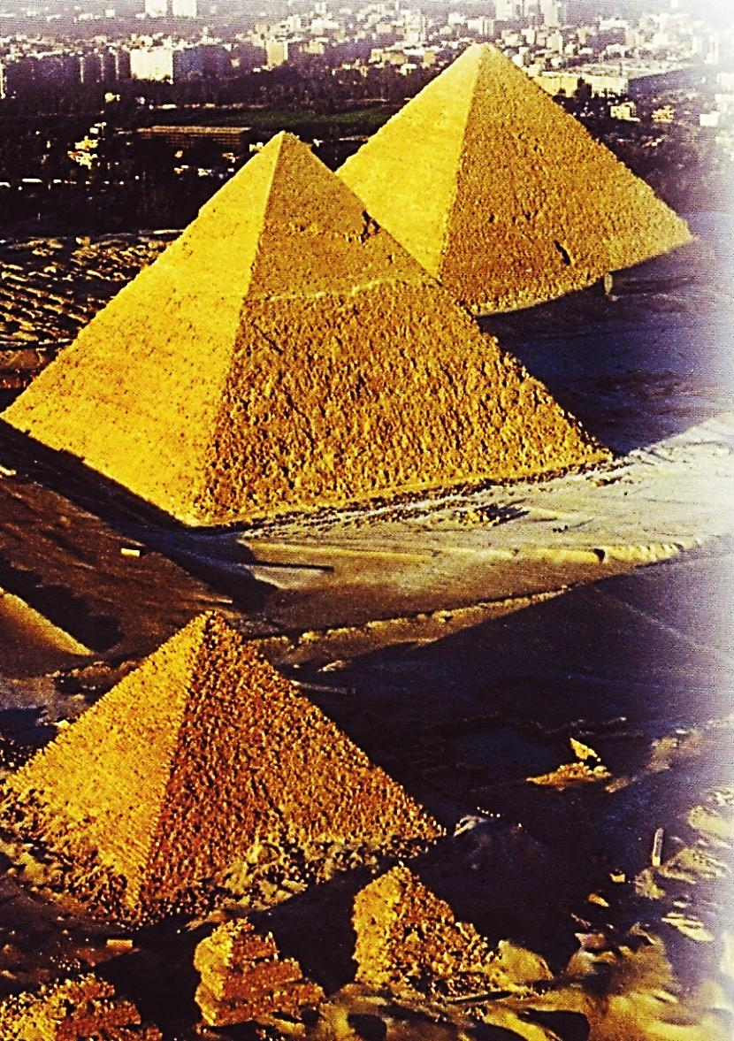
Пирамида Хеопса
Египет
4500 лет до н.э.
Месторасположение: плато Гиза (левый берег Нила, в 15 км к западу от Каира)
Единственные архитектурные сооружения из Семи чудес дошедшие до наших дней;
Построены для фараонов Хуфу (более известного как Хеопс), его сына Хефрена, внука Микерина и цариц как гробницы;
На строительство потребовалось 20 лет;
Высота пирамиды 147 метров (сейчас 138,75 метров). Более 3-х тысяч лет была самой высокой постройкой Земли;
Пирамида Хеопса состоит из более 2,5 миллиона каменных блоков, имеющих массу в среднем 2,5 тонны.

Slide 4
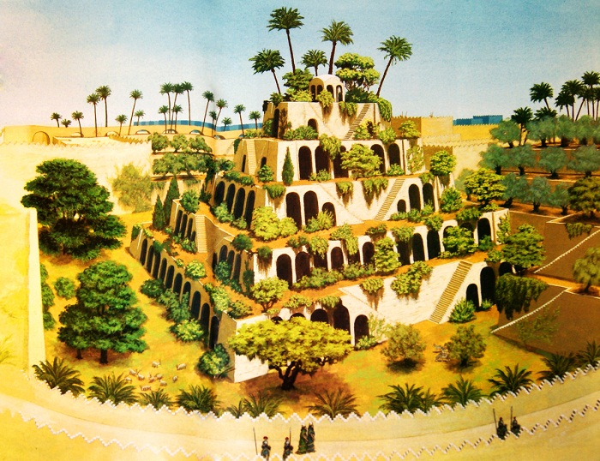
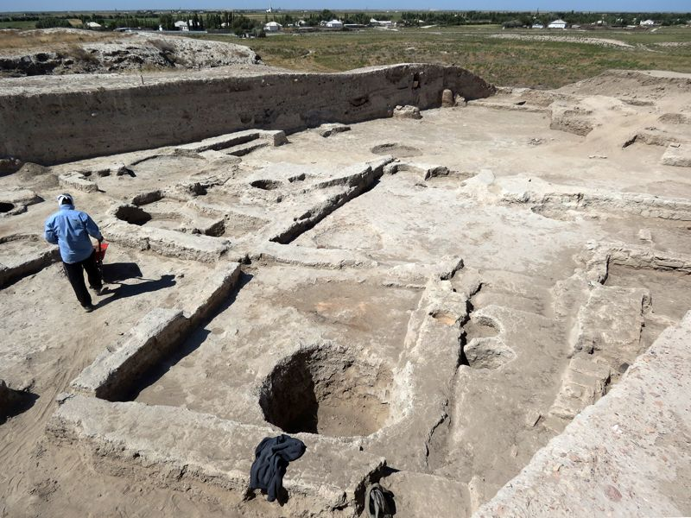
Висячие сады Семирамиды
Вавилон
VII-VI века до н.э.
Месторасположение: Ирак (восточный берег Евфрата, окраина города Эль-Хилла)
Построены по приказу Навуходоносора II, повелителя Вавилона для жены Аметис;
Представляли собой строение в виде пирамиды с четырьмя платформами-ярусами, опирающимися на 20-метровые колонны. Самый нижний ярус имел форму неправильного четырехугольника, длина которого в разных частях варьировалась от 30 до 40 метров;
В 1887 году немецкий ученый Роберт Кольдевей в результате раскопок обнаружил Висячие сады.

Slide 5
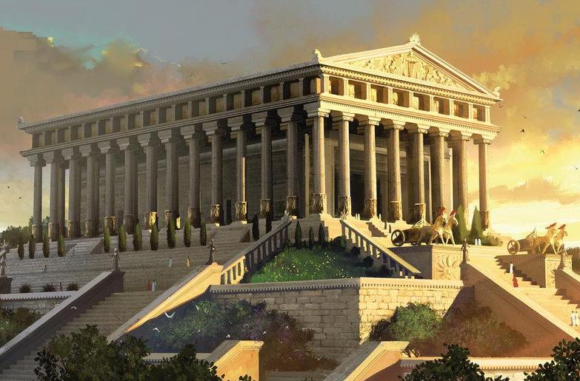
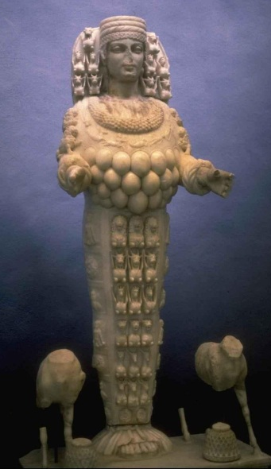
Храм Артемиды
Турция
VI век до н.э.
Месторасположение: Турция (город Сельчук
юг провинции Измир)
Построен жителями греческого города Эфес в честь богини плодородия, покровительницы семейного очага, домашнего скота и диких зверей;
Средства на строительство пожертвовал лидийский царь Крёз;
Строительство продолжалось около 120 лет;
Храм использовался не только для проведения религиозных церемоний. Он был одновременно финансовым и деловым центром Эфеса. Храм был полностью независим от городских властей и управлялся коллегией жрецов;
Был сожжён тщеславным жителем Эфеса – Геростратом, но затем снова восстановлен.

Slide 6
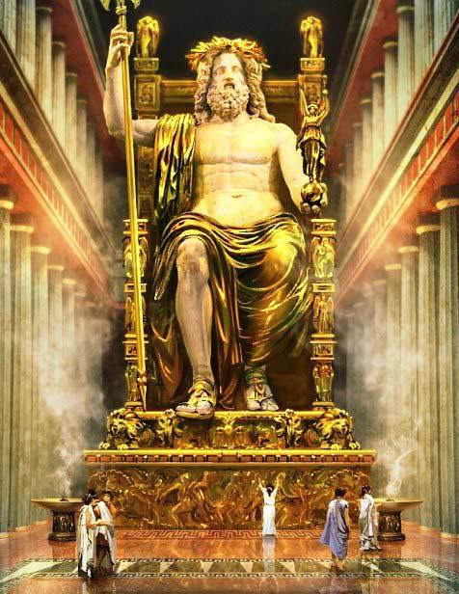
Статуя Зевса Олимпийского
Греция
V до н.э.
Месторасположение:
город Олимпия
Единственное из Семи чудес света, которое располагалось в материковой части Европы;
Храм Зевсу был возведен по инициативе жителей Олимпии на их пожертвования;
Строительство храма заняло 10 лет;
Статуя была исполнена из черного дерева, золота, слоновой кости и драгоценных камней и достигала в высоту по современным оценкам 12-17 метров;
За время своего существования она подвергалась повреждению молнией, землетрясением, были случаи кражи ее золотых частей.

Slide 7
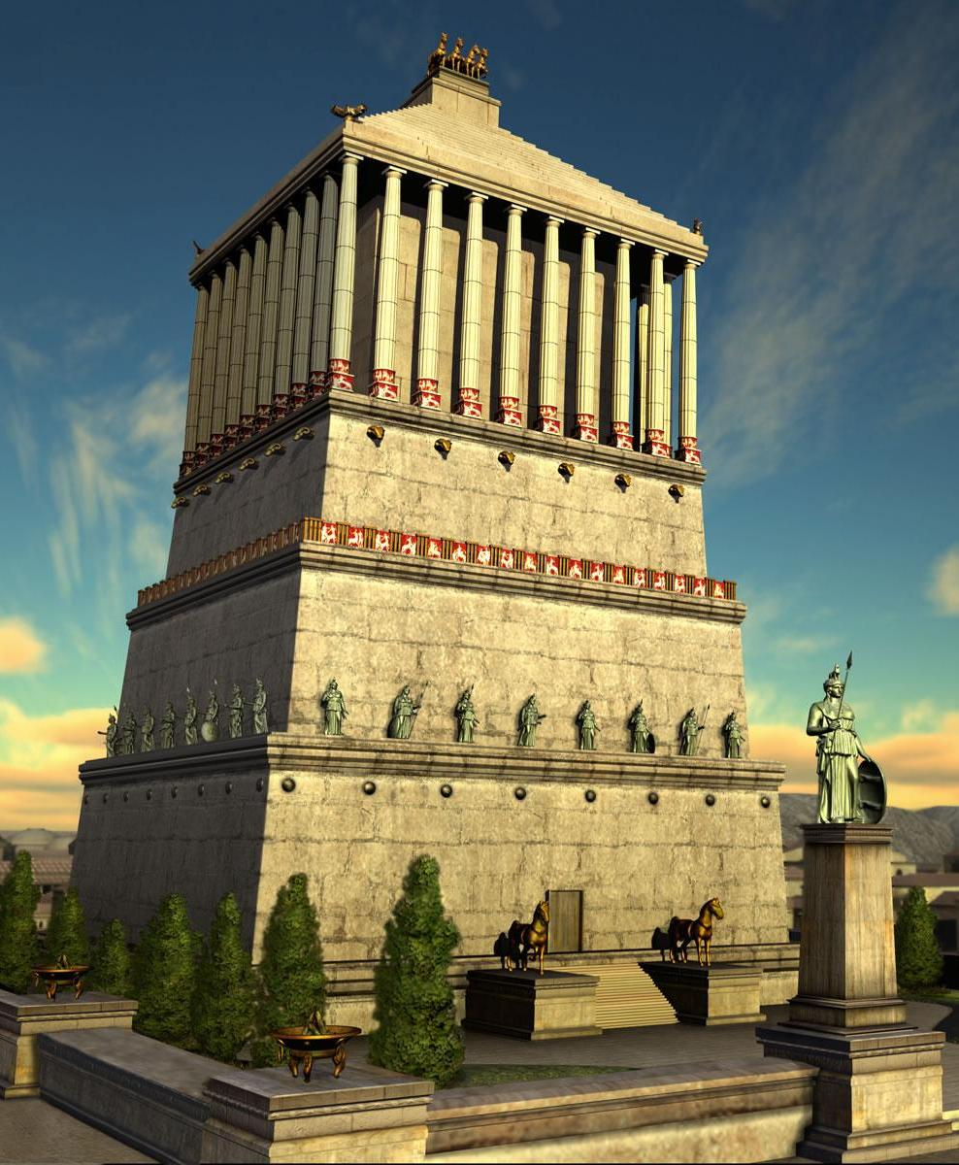
Мавзолей
в Галикарнасе
Турция
350 год до н.э.
Месторасположение: Турция (город –порт Бодрум)
Построен для царя Кариии – Мавсола и его жены Артимисии как гробница и храм;
В архитектурном плане здесь наблюдалось смешение стилей, что делало мавзолей уникальным сооружением, т.к. в то время аналогов ему не существовало;
Гробница была очень необычной формы для того времени и просто гигантских размеров. Основание мавзолея представляло собой пятиярусный прямоугольник (почти квадрат), облицованный плитами белого мрамора.

Slide 8
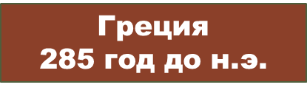
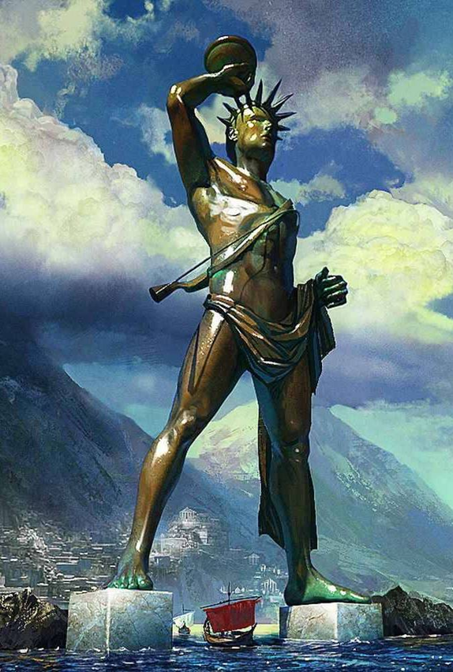
Статуя Колосса Родосского
Месторасположение: Греция
Остров Родос (Эгейское море)
Воздвигнута жителями острова в честь победы с войсками правителя Средней Азии и Сирии Полиоркета;
Олицетворяла греческого бога Солнца – Гелиоса;
Строительство длилось 12 лет;
Постройка шла снизу вверх — от ступней до головы. Массивные бронзовые составляющие крепились на не менее огромный железный каркас. Внутрь для устойчивости были засыпаны камни и глина;
Высота статуи составила 33 метра.

Slide 9
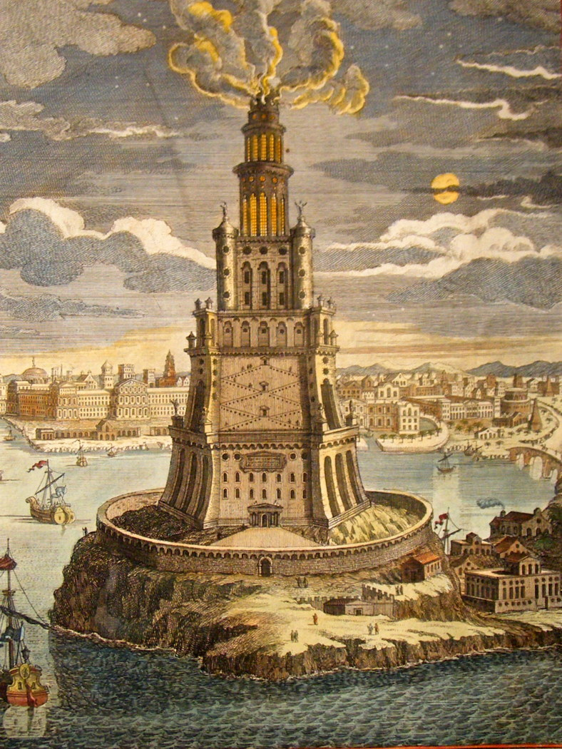
Александрийский маяк
Египет
285-279 годы до н.э.
Месторасположение: Египет Остров Фарос, (Средиземное море)
Единственное из семи чудес древнего мира которое имело практическое предназначение: позволял кораблям без особых проблем подойти к гавани, а наблюдательный пункт, расположенный наверху уникального сооружения, давал возможность следить за водными просторами и вовремя замечать неприятеля;
построен по инициативе Александра Македонского и его приемников;
Строительство маяка велось в очень высоком темпе и закончилось через 5 лет.

